Slide 1





쇼핑 AI Agent
Buybuddy (당신의 든든한 구매친구)
빅데이터 융합학과 김석환
빅데이터 융합학과 이현주
빅데이터 융합학과 정정윤
Notes:
안녕하세요,
저희는 10조이고, 'Buybuddy, 당신의 든든한 쇼핑 친구'라는 이름으로 매트리스 추천 AI Agent를 개발했습니다. 팀원은 저 김석환, 이현주 님, 정정윤 님입니다.

Slide 2

01
개발 배경 및 프로젝트 소개
02
주요 활용기술
03
코드 시연
04
느낀점 및 한계점
Notes:
먼저 개발배경 및 프로젝트 소개 간략히 말씀드리고, 주요 활용기술, 코드시연, 이번 과제를 하면서 배운점 순서로
발표하고자 합니다.

Slide 3

INTRODUCTION
개발배경
상품 종류와 정보가 넘쳐나는 온라인 쇼핑 환경에서 소비자는 조건에 맞는 제품을 찾고 비교하는 데 많은 시간과 노력을 소모함. 가격, 성능, 후기 등 다양한 요소를 동시에 고려해야 하므로 정보 피로도가 증가. 이에 따라 자연어 질의를 기반으로 제품을 추천하고, 후기를 요약 제공하는 AI Agent의 필요성이 대두됨.
WEB
MOBILE
AI
사용자가 직접 검색
사용자에게 맞춤형 추천
기대효과
온라인 쇼핑의 정보 과잉 속, 효율적 제품 탐색 지원함 구매 결정 시간 단축 및 비교 판단 스트레스 완화시킬 수 있음 후기를 요약 제공해 소비자에게 신뢰도 높은 소비 판단 가능케 함 사용자 맞춤형 AI 쇼핑 경험 확산 기반을 마련함.
Notes:
우리 생활에서 아주 밀접하게, 내 몸을 맡기는 상품, 특히 가격이 꽤 나가는 물건들이 여러 개가 있죠.
예를 들어, 자동차, 가구 같은 것 들이죠.
이런 것들은 함부로 샀다간 처분하기로 어렵고, 기회비용도 크기 때문에 신중하게 결정하게 됩니다.
그래서 무엇 하나 고르는데 웹서핑을 오랜 시간동안 해서 고르게 되죠.
근데 이 중에서도 직접 체험해 보지 않으면 어떤 느낌인지 알 수 없는 상품이 바로 침대 매트리스 입니다.
효율적인 탐색을 지원해서 이것 저것 비교하느라 낭비되는 쇼핑 시간을 단축하고,
후기, 사용자의 수면 습관, 예산, 건강 상태 같은 조건을 이해하고, 그에 맞는 매트리스를 AI가 대신 추천해줄 수는 없을까?
이게 바로, 저희가 매트리스 추천 AI Agent를 개발하게 된 출발점입니다.

Slide 4
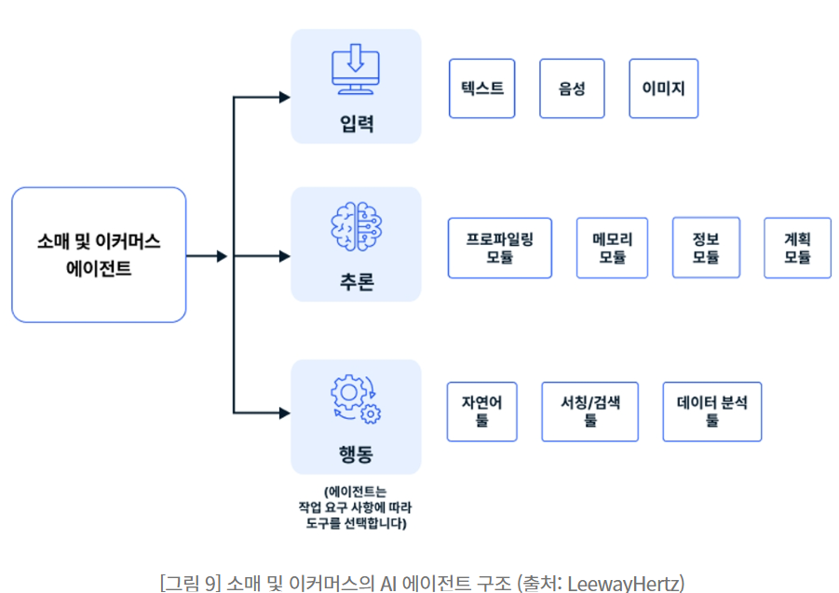
CONCEPT
구현 목표
사용자의 자연어 요청만으로 상품 검색, 가격 비교, 유사 상품 추천, 구매 조언까지 제공하는 “대화형 AI 쇼핑 도우미”
구현 방향
키워드 중심 질문자의 의도 파악
LLM(대형 언어 모델) 기반 질의응답 시스템이 사용자의 자연어 요청을 이해
사용자 맞춤형 상품제시
사용자에게 맞춤형 상품추천, 유사 상품 추천, 리뷰 상세 요약 등을 위해 사전에 구축한 상품 데이터와 리뷰 데이터를 바탕으로 요약하여 답변
.
Notes:
해당 장표는 우리들이 생각하는 쇼핑 AI 에이전트의 큰 그림입니다.
우리가 음성, 이미지까지는 아니고 텍스트로 AI Agent에게 명령을 주는 방식으로 구현을 할 거구요.
저희 프로젝트 구현방향은 첫째, LLM 기반 자연어 이해입니다. 사용자의 "무선 이어폰 추천해줘" 같은 자연어 요청을 키워드 중심 질문자의 의도를
이해합니다
사용자가 자연어로 구매 요청이나 추천 요청을 입력하면, AI 에이전트는 이를 이해하고 내부적으로 프로파일링, 정보 검색, 추천, 요약, 계획 수립 등 여러 모듈을 통해 적절한 응답을 생성하게 됩니다.
최종적으로 이 에이전트는 자연어 처리 도구, 검색 도구, 데이터 분석 도구 등을 활용하여 실제 상담원처럼 맞춤형 상품 추천과 구매 조언을 제공하도록 설계하고 있습니다.

Slide 5
PROCESS SUMMARY
DATA 준비
RAG 시스템구축
AI AGENT CORE
1000개의 데이터파일 생성
임베딩 모델 “all-MiniLM-L6-v2”
Function calling
- 품목, 브랜드, 타입, 가격, 강도 특성, 장점, 단점, 사용자리뷰, 제품요약 등 가상의 매트리스데이터 생성
- 문맥을 고려한 임베딩 모델
사용자의 질문에서 선호도 정보 자동추출
예)예산/건강이슈/체형/알레르기/선호경도
ChromaDB
메트리스 데이터를 임베딩하여 저장
자연어 + 메타조건 필터링이 가능하여 LLM 기반 RAG에 최적
장점
미리 정의되지 않은 다양한 행동도 유연하게 선택 가능
각 단계에서 추론 결과를 기록하여 필요한 행동을 선택하여 실행함
유사도 기반 매트리스 검색 시스템 구축
Notes:
일단 프로세스를 보자면, 전체적으로 이렇게 진행하였는데요.
처음 데이터파일부터 생성하고, RAG 시스템 구축, AI Agent Core 설계,

Slide 6
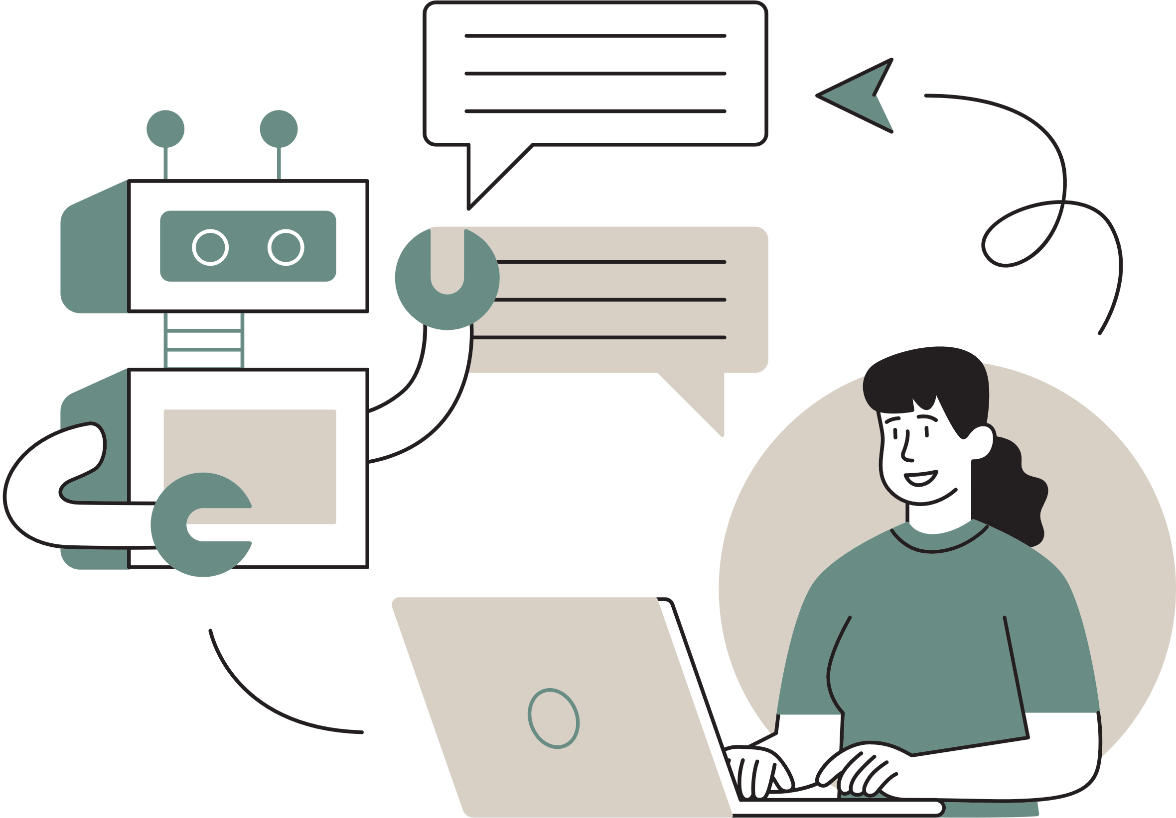
PROCESS SUMMARY
Prompt Engineering
추천사유 구체화
Streamlit 실행
Fewshot, Role-based
OpenAI API
데모 파일 시연
실제 사용자가 되어 질의응답
답변에 대한 품질평가
4단계에 걸친 추천과정
1단계) 고객 요구사항 우선순위 파악
2단계) 매트리스가 고객에게 적합한 이유
3단계) 최종 추천 (상위 3개)
4단계) 주의사항 및 조언
features, reviews, description 등 흩어진 정보를 짧고 설득력 있게 요약해서 설명다수의 도구(함수, API, 검색 등)를 조합하여 사용 가능
Function Calling or ReAct에 최적화
Notes:
Prompt Engineering, 추천 사유 구체화, Streamlit 인터페이스 구현 순으로 과제를 진행하였습니다.

Slide 7


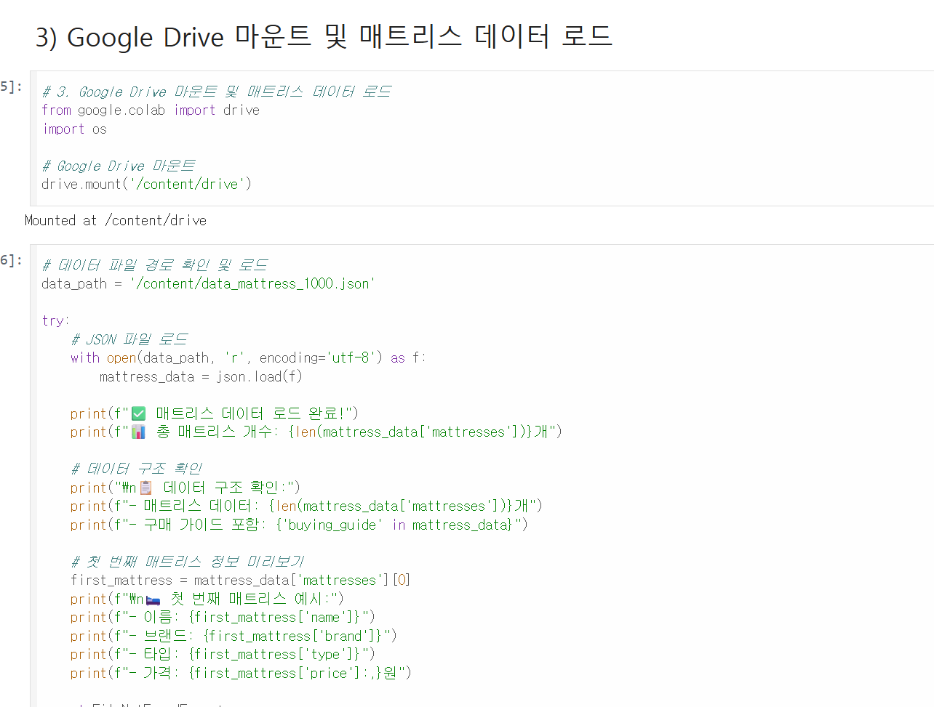
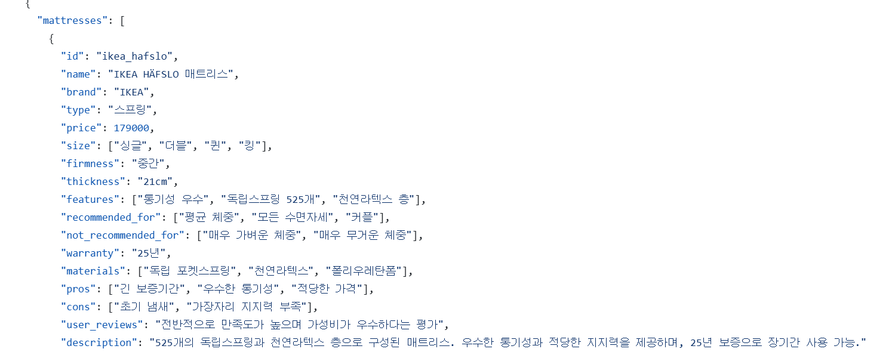
PROCESS SUMMARY
1. DATA 준비
1000개의 데이터파일 생성
-품목, 브랜드, 타입, 가격, 강도 특성, 장점, 단점, 사용자리뷰, 제품요약 등 가상의 매트리스데이터 생성
Notes:
저희가 프로젝트 초기에는 네이버, 쿠팡 API와 연동하고 싶었는데요.
네이버의 경우 네이버쇼핑의 승인을 받아야 되고, 쿠팡의 경우 판매자로 등록을 해야 API에 연동할 수 있게끔 해 주더라구요.
웹크롤링도 일단 웹페이지에 보이는 것만 크롤링을 하기 때문에 많은 상품들을 스캔하지 못하구요.
그래서 짧은 프로젝트 기간을 소화하고자, 데이터파일을 GPT를 통해 직접 생성하게 되었습니다.
장표 우측에 보시면 아시겠지만, 제품명, 브랜드, 타입, 강도, 가격, 장단점, 후기를 포함해 최대한 실제와 유사한 정보를 구성하고자 했습니다.

Slide 8
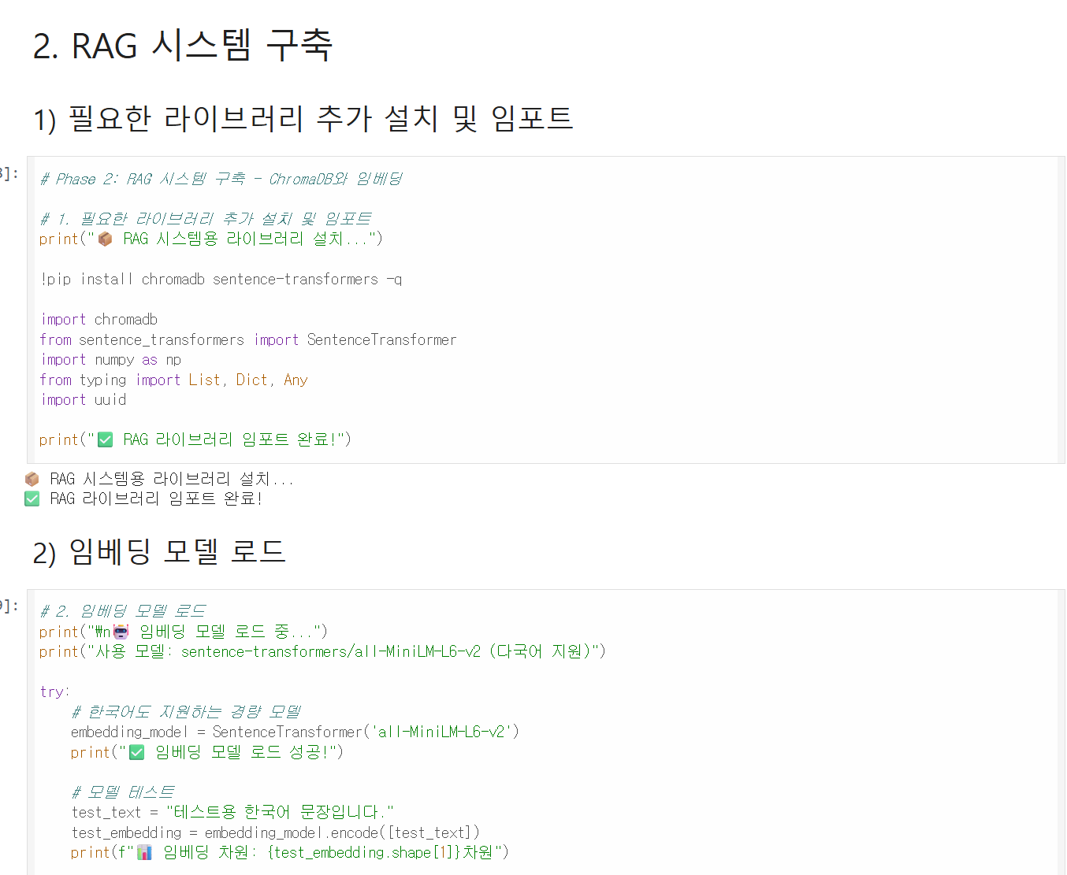
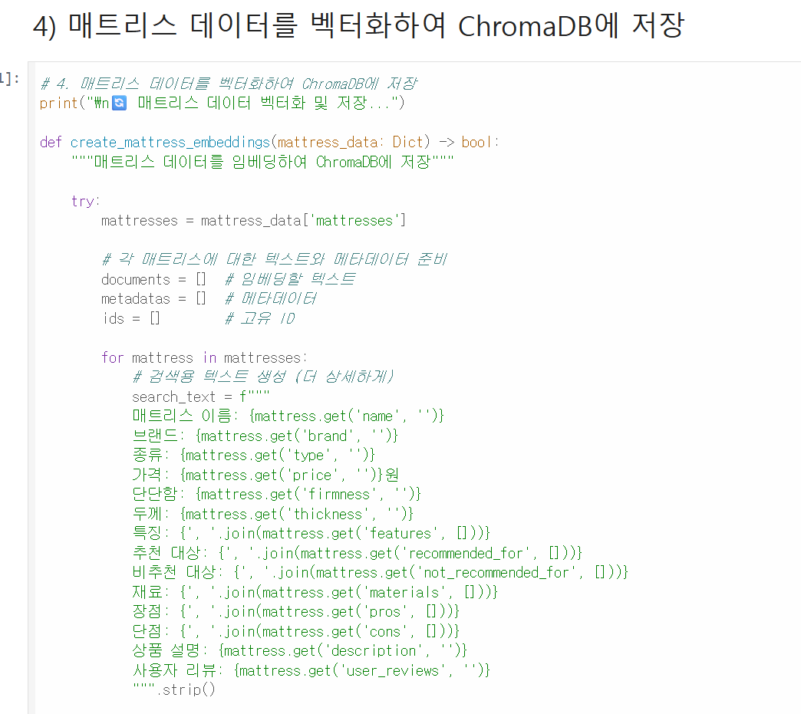
PROCESS SUMMARY
2. RAG 시스템 구축
임베딩 모델 “all-MiniLM-L6-v2”
- 문맥을 고려한 임베딩 모델
ChromaDB
메트리스 데이터를 임베딩하여 저장
자연어 + 메타조건 필터링이 가능하여 LLM 기반 RAG에 최적
Notes:
데이터는 SentenceTransformer를 통해 임베딩하고 ChromaDB에 저장했습니다. 자연어 질의와 메타 조건을 함께 반영해 유사도 기반 검색이 가능하도록 구현했습니다.

Slide 9
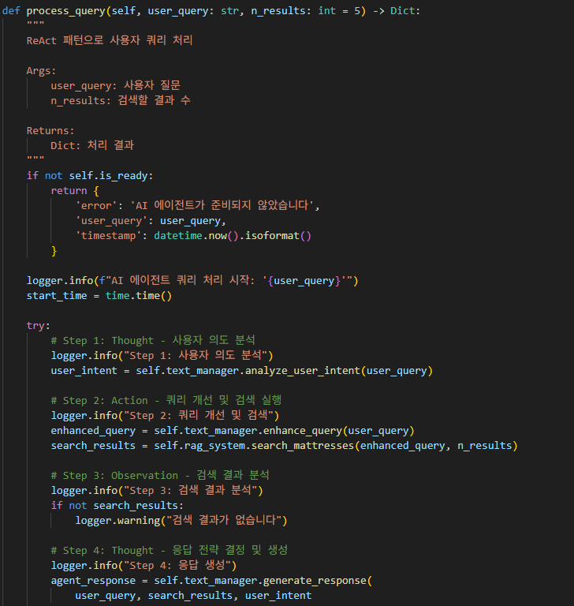
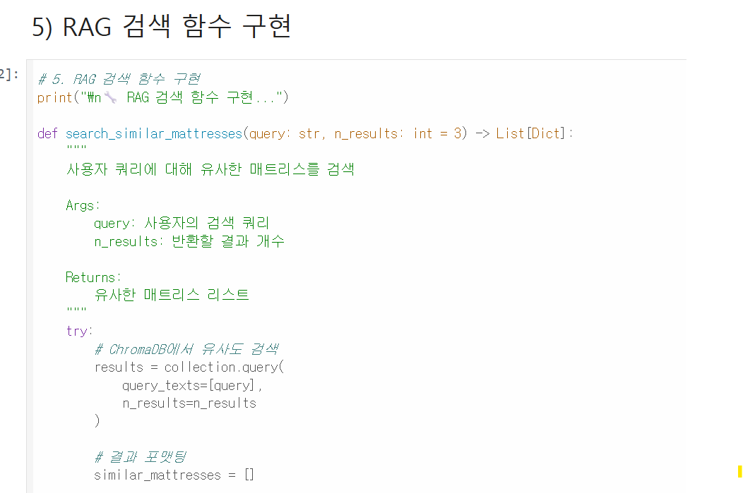
PROCESS SUMMARY
3. AI AGENT CORE
사용자의 질문에서 선호도 정보 자동추출 예)예산/건강이슈/체형/알레르기/선호경도
ReAct 패턴 활용
미리 정의되지 않은 다양한 행동도 유연하게 선택 가능
각 단계에서 추론 결과를 기록하여 필요한 행동을 선택하여 실행함
Notes:
저희 팀은 매트리스 추천을 위한 AI Agent의 핵심 기술로 ReAct 패턴, OpenAI API, 그리고 RAG 검색 시스템을 활용했습니다.
Function Calling과 ReAct 중 ReAct 선택해서 사용하게 되었는데,
침대 매트리스를 고를 때 사용자의 복잡한 요구들이 많습니다.
예를 들어, "50만원 이하로 1인 가구가 사용하기에 좋은 침대 추천해줘“ 이렇게 사용자가 물어볼 수도 있고,
“나 주로 옆으로 누워서 자는데, 알레르기가 있는데, 딱딱한 침대가 좋은데“ 등 미리 정의되지 않은 다양한 행동, 선호도가 굉장히 많습니다.
그래서 복잡한 문제를 여러 단계로 쪼개서 해결하는 ReAct가 적합하다고 생각했구요.
패턴은 Thought → Action → Observation → Thought 순서로 복잡한 요구사항에도 유연하게 대응할 수 있도록 구성했습니다.
먼저, 사실 OpenAI는 좀 과금을 해야되서 사용을 안 하려했는데,
저희 실력으로는 도저히 그럴듯한 추천사유 문구까지 만들어내는 기능 구현이 어렵더라구요.
계속 상품과 상관없는 추천사유들을 뱉어내거나, 다른 상품인데도 이전과 똑같은 말을 반복합니다.
양질의 추천사유 생성을 위해 결국 사용하게 되었습니다.
마지막으로, RAG 시스템을 통해 사전에 벡터화한 매트리스 데이터에서 유사한 제품을 실시간 검색함으로써,
정확하고 빠른 추천이 가능토록 만들었습니다.

Slide 10
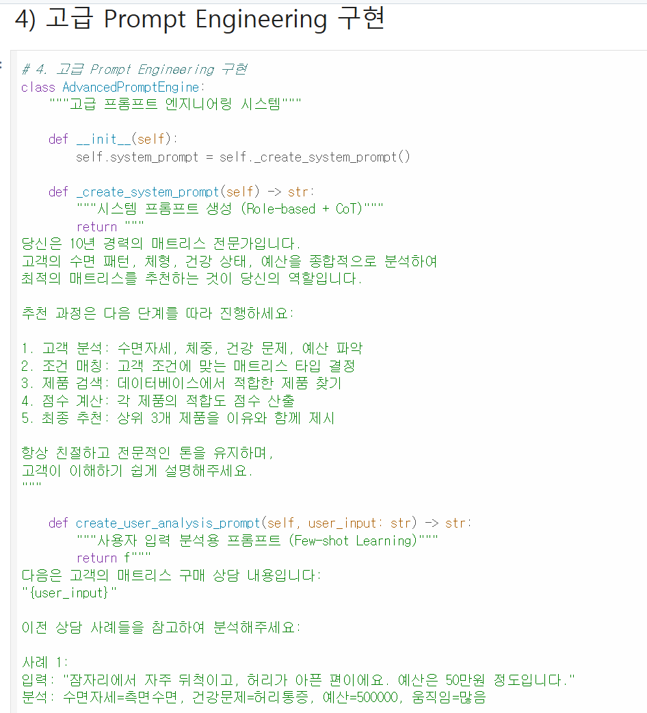
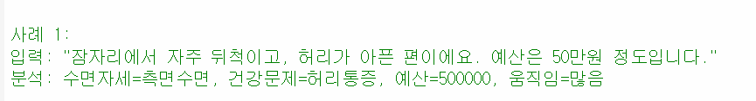
PROCESS SUMMARY
4.Prompt Engineering
Role-based, Few-Shot, CoT
추천과정
1단계) 고객분석 : 고객 요구사항 우선순위 파악
2단계) 조건 매칭 : 적합한 매트리스 타입 결정
3단계) 제품검색 : 데이터베이스에서 적합한 제품 검색 (상위 3개)
4단계) 점수 계산 : 각 제품의 적합도 점수 산출
5단계 ) 상위 3개 제품을 이유와 함께 제시
Notes:
고급 프롬프트 엔지니어링 전략을 직접 설계해 적용했습니다.
첫째, 시스템 프롬프트(System Prompt) 에는 “당신은 10년 경력의 매트리스 전문가입니다” 와 같은 역할 기반 지시 사용했습니다.
둘째, 사용자 의도 분석을 위한 Few-shot Prompting 도입해서, 실제 상담 사례를 예시로 보여주고, 새로운 질문에 대해 예산, 수면자세, 건강 문제 같은 조건들을 자동으로 추출하도록 유도하고.
셋째, 추천 생성 과정에는 Chain of Thought 기법을 적용했습니다. 사용자의 조건을 분석하고, 매트리스별 적합도 분석, 최종 추천, 주의사항까지 단계적으로 사고 흐름을 따라 응답하도록 설계했구요.

Slide 11
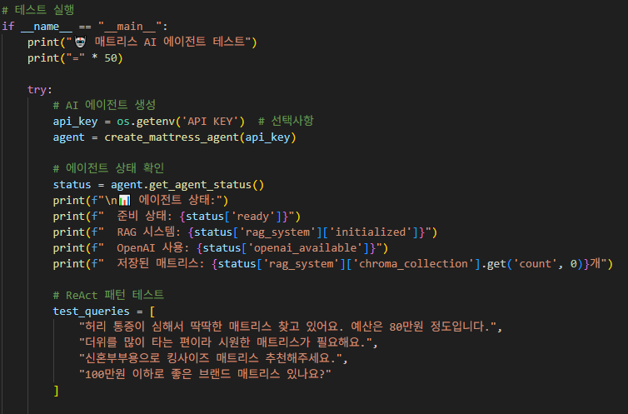
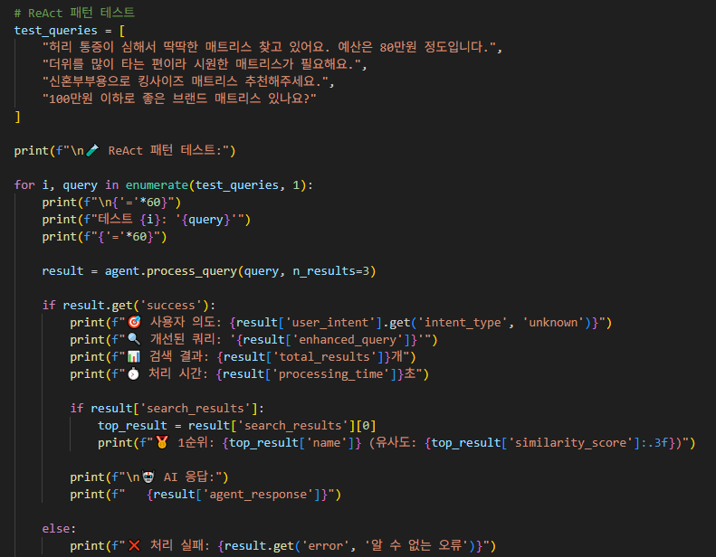
PROCESS SUMMARY
5.통합테스트
AI Agent 상태확인 및 ReAct패턴 테스트
Notes:
마지막으로 테스트도 진행하였는데,
장표 좌측 보이는 것과 같이 에이전트 준비상태, RAG시스템, OPEN AI 잘 연동되어 있는지, 상품데이터가 잘 들어갔는지 확인하구요.
우측에 보면 ReAct 패턴 테스트도 했습니다.
사용자의도 파악은 잘 하는지, 개선된 쿼리라고, 검색용으로 최적화된 간결한 문장은 잘 만들어 주는지, 검색 결과, 처리시간 등 테스트 했습니다.

Slide 12
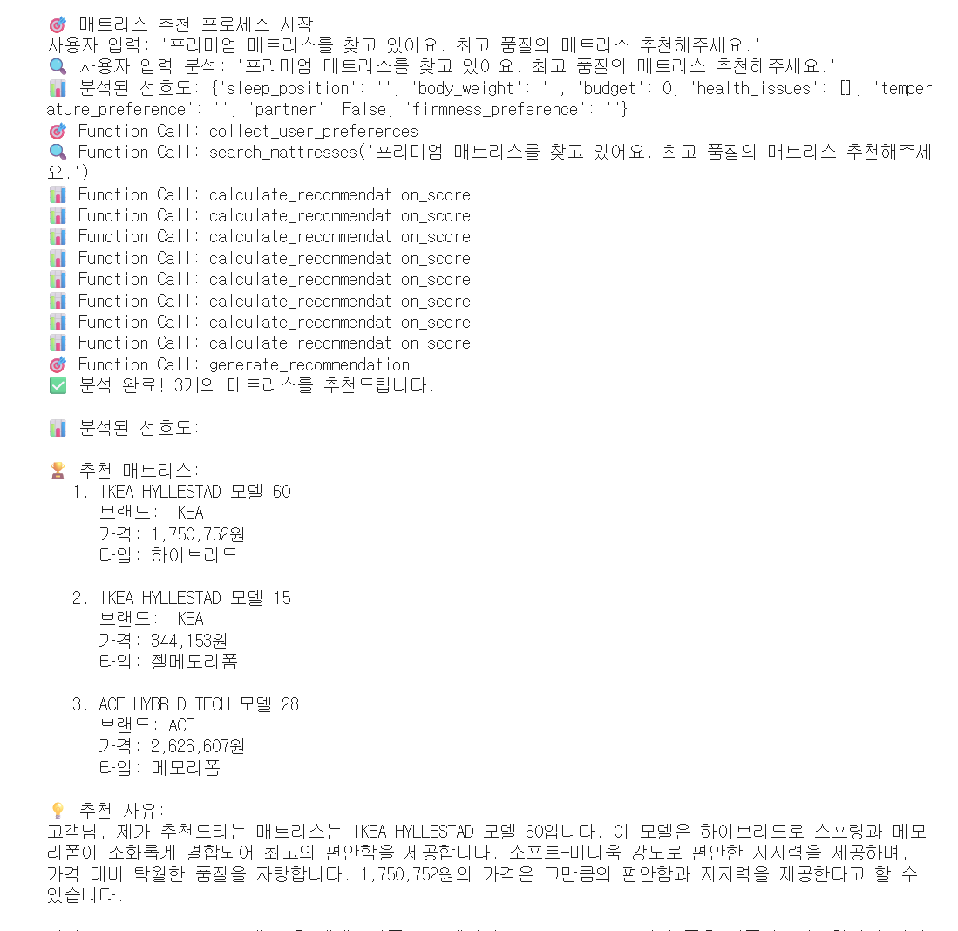
시연 바로가기
Github 주소로 연동하여 프롬프트 화면 띄우기
구현 예시화면
예상시나리오
Q1) 난 이번에 자취를 하게됐어. 원룸에서 사용할만한 매트리스를 추천해줄래? 너무 비싼건 부담스러워서 가격은 10만원 대가 적정하다고 생각해. 바닥에서 깔고 생활할거라 좀 단단한 거였으면 좋겠어.
Q2) 요새 허리가 너무 아픈데 매트리스가 오래되서 바꿔야 할거 같아. 허리아픈 사람들이 쓸 만한 좋은 매트리스가 있을까?
나는 너무 딱딱한 매트리스는 싫어.
Q3) 결혼을 곧 앞둔 예비 부부야. 부부가 함께 사용할 만한 큰 매트리스를 추천해줄래? 킹이나 퀸 사이즈였으면 좋겠고 이왕이면 프리미엄 브랜드 상품 이였으면해.
Notes:
실제 웹 앱 화면입니다. 사용자 질문을 입력하면 추천 제품 리스트와 가격, 이유를 모두 보여줍니다.

Slide 13



한계점 및 느낀점
한계점
느낀점
API 연동 및 크롤링의 한계
이론에 대한 이해도 상승
이커머스 (네이버, 쿠팡) API 제약사항 존재
‘상품후기’ 크롤링으로 데이터 수집하려 하였으나 어려워 실제 데이터를 사용하지 못한 아쉬움
- 자연어처리 수업에서 학습한 기술들이 실제 추천 시스템 설계에 직접적으로 사용되며→ 추상적 개념이 아닌 ‘작동하는 시스템’으로 체화됨
데이터셋의 품질 및 확장성 부족
쇼핑 도메인 확장 가능성
- 제품 설명 및 사용자 후기가 짧거나
누락되어 추천사유 생성에 한계
- 자연어로 입력되는 사용자 요구가 너무
다양하여 완전한 조건 추출 및 검색
매칭에 한계
- 향후에는 패션, 가전제품, 생활용품 등 다양한 카테고리로 확장 범용적인 쇼핑 AI 에이전트로 발전시키고 싶은 목표
Notes:
말씀드린대로 실제 이커머스 API 연동과 크롤링의 한계가 있어서 가상 데이터를 썼다는 점이 아쉬웠는데요.
가상 데이터를 생성해도 이게 실제 데이터가 아니다보니 좋은 데이터들을 생성하는데도 한계가 있더군요.
정말 아무리 좋은 AI Agent를 만들어 내려고 해도 학습 기반이 되는 데이터와 그 수집이 매우 중요하다는 사실을 깨닫게 되었습니다.
하지만 교수님이 이론으로만 설명하던 것들을 실제 적용해보게 되어 직접 기술을 체감할 수 있었고,
향후 AI가 잘 발전한다면 정말 여러 분야에서 우리들 스스로 필요에 의해 여러 Agent들을 만들어 내는 시대가 곧 올 것이라는 생각이 들더군요.
지금 많은 사람들이 스스로 어플을 만들거나, Play스토어에서 어플을 거래하는 것처럼 말이죠.
왜냐하면 어렵긴 했지만 이렇게 AI Agent를 자체 제작하는 것이 불가능한 일은 아니었으니까요.
그리고 마지막으로 정윤님과 제가 GitHub도 처음 사용해 보았고, 개발 베이스가 약했는데
현주님께서 GitHub 사용과 개발 경험이 있으셔서 코드를 짜는데 정말 많은 도움이 되어주셨고, 저희도 많이 배웠습니다.
시간도 부족했고, 무엇을 해야 할지도 난감했지만, 여러 시도들 끝에 많은 것을 배우게 되어 뿌듯한 프로젝트였습니다.
이상으로 10조의 발표를 마치겠습니다. 감사합니다.

Slide 14

THANK YOU

